Slide 1
Listes et ensemble de donnée
Cours Java © 2024 by AlasDiablo is licensed under Creative Commons Attribution-NonCommercial-ShareAlike 4.0 International

Slide 2
Sommaire
Array – Tableau
List – Listes
Map – Tableau de correspondance
Set – Ensemble
Stack – Pile

Slide 3

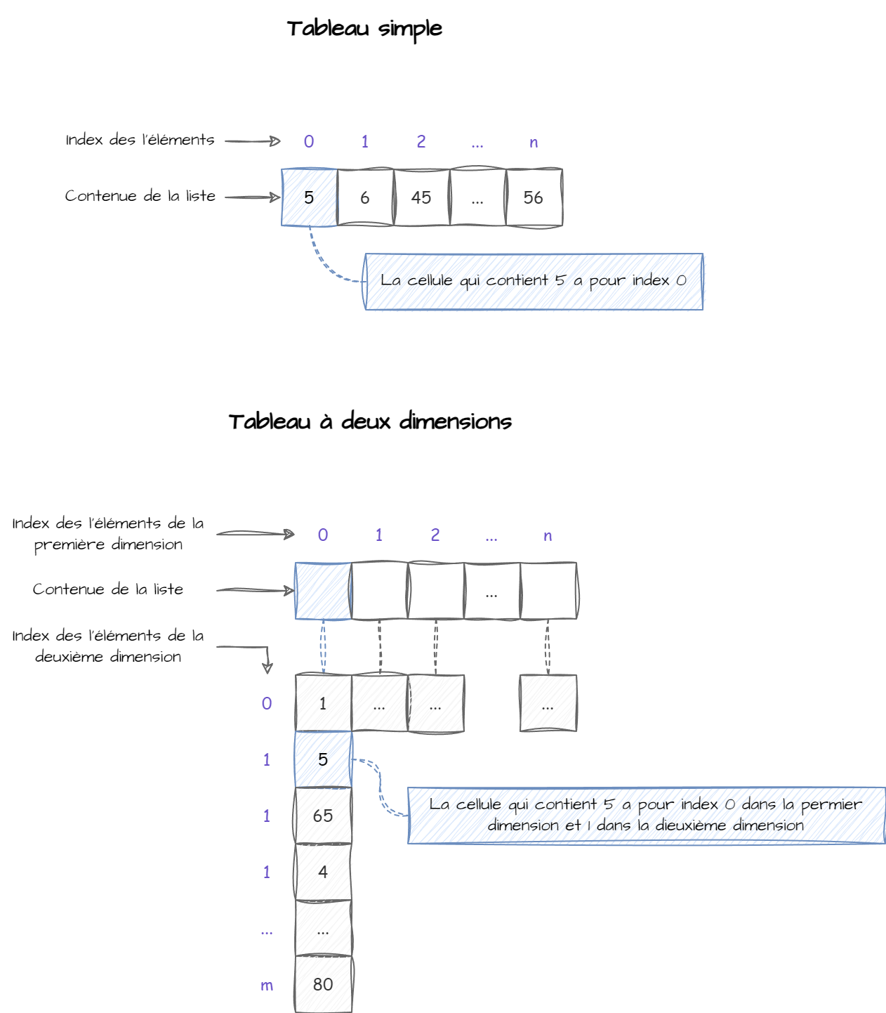
Array – Tableau
Les tableaux sont la structure de donnée la plus simple pour créer des semble
Elles peuvent avoir plusieurs dimensions
Elles on une taille fixe N

